Slide 1

Хохломская роспись
Подготовила воспитатель:
Федорова Н.А.

Slide 2
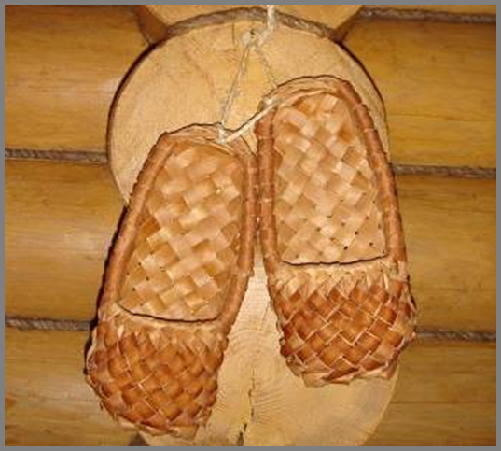
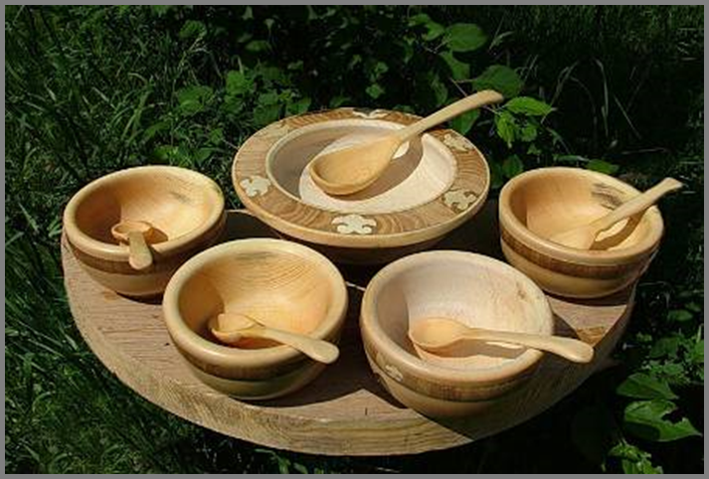
Традиции у каждого свои.
Традиция – слово не русское, оно переводится с латинского как слово «передача», то есть традиция это, то что передается от одного поколения к другому. Есть традиции которые возникли давным- давно и сохранились до наших дней.

Slide 3
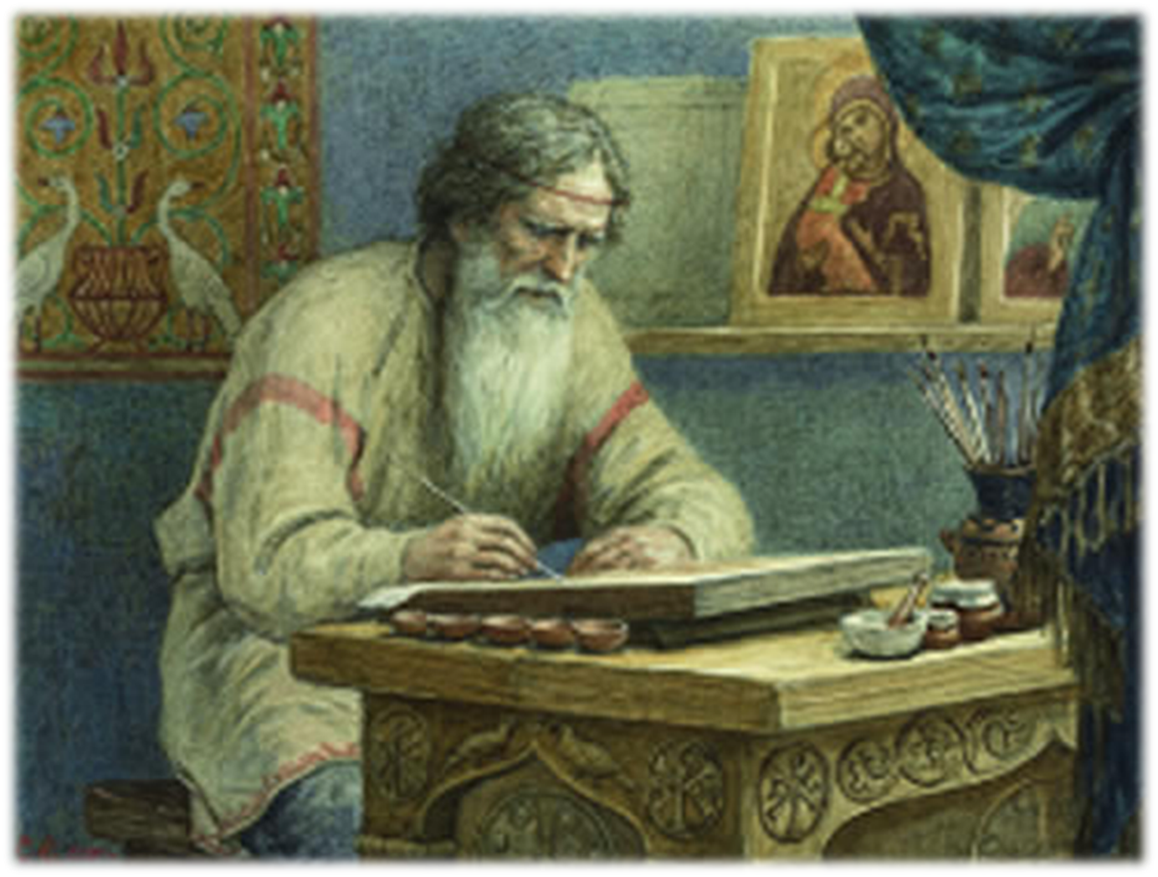
Рассказывают, жил в древние времена мастер. Мечтал он о таком
искусстве, которое стало бы родным всем, как простая русская песня, и чтобы отразилось в нём красота земли русской. Так появились первые хохломские чашки, украшенные пышными цветами. Слава о великом мастере разнеслась по всей земле. Отовсюду приезжали люди, чтобы полюбоваться на его мастерство.

Slide 4
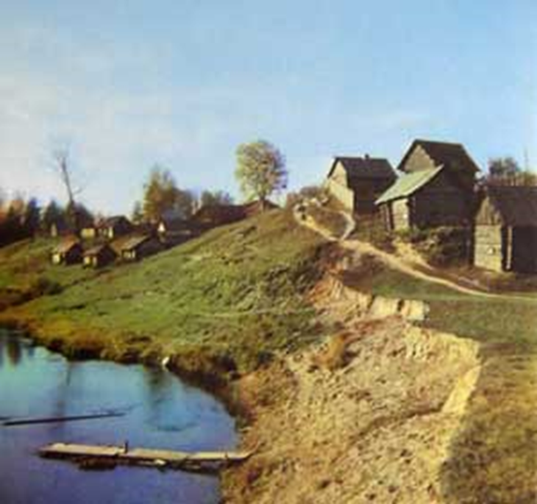
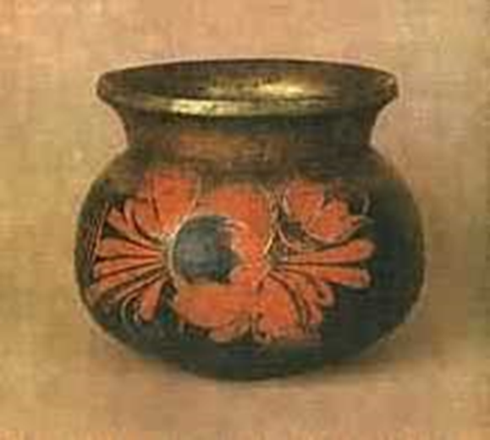
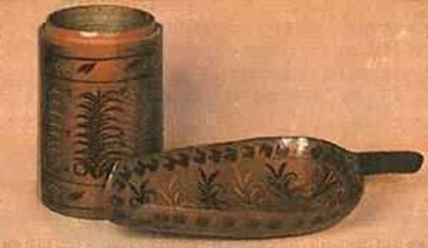
Промысел зародился в окрестностях
Города Нижнего Новгорода.
Здесь находится село с веселым
названием Хохлома. Поэтому и посуда называется хохломской.

Slide 5

Ветка плавно изогнулась, и колечком завернулась.
Рядом с листиком трехпалым, земляника цветом алым.
Засияла, поднялась, сладким соком налилась.
А трава, как бахрома. Что же это? Хохлома.

Slide 6
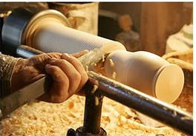
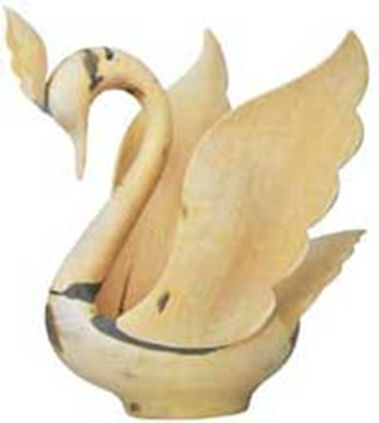
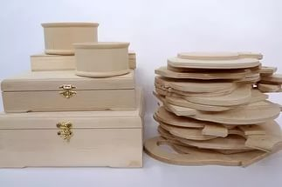
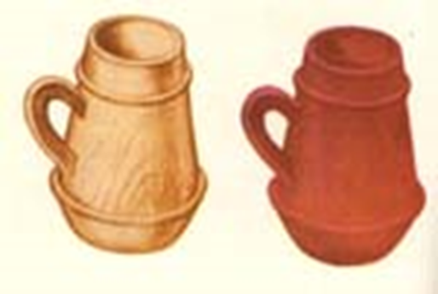
Процесс изготовления посуды
Вытачивание изделий на станке.

Slide 7
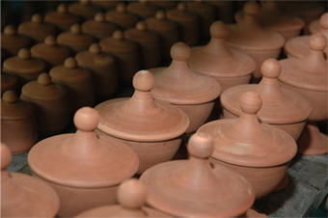
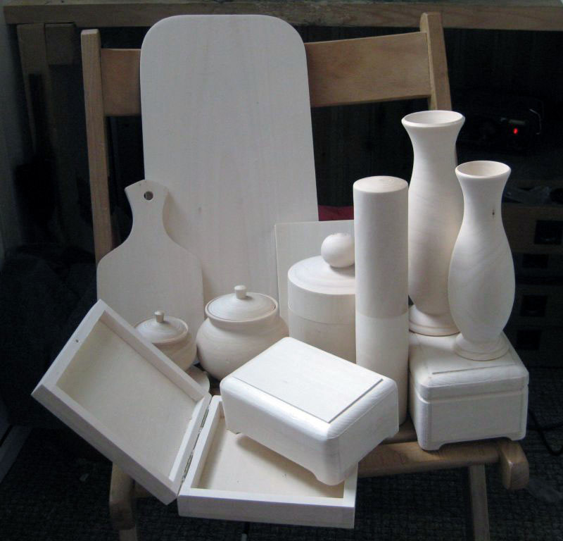
2. Покрывают тонким слоем глины.

Slide 8
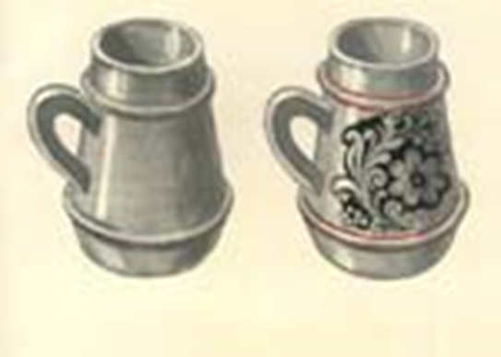
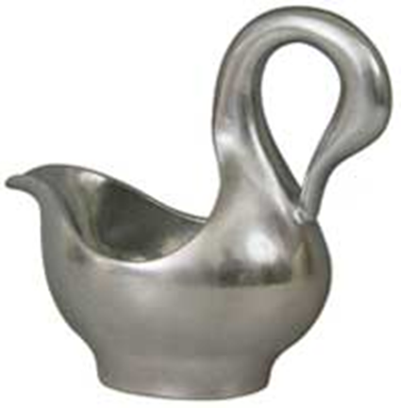
3. Покрывают специальным составом.
для деревянных поверхностей (олифят).
4. Лудят – покрывают алюминиевым порошком.

Slide 9

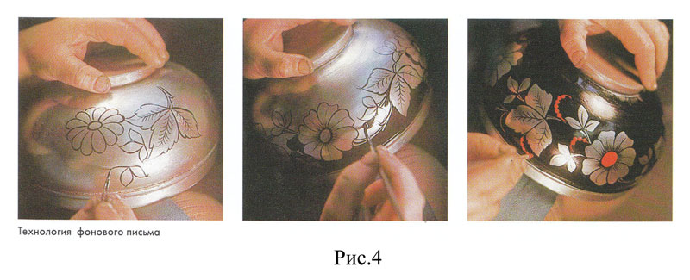
5. Покрывают цветным лаком.
Хохломской ковш-лебедь перед росписью (покрыт цветным лаком).

Slide 10
6. Мастер кистью наносит рисунок, затем изделие вновь
пропитывается олифой и закаливалось в печи.

Slide 11
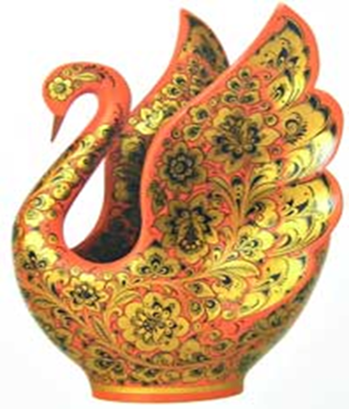
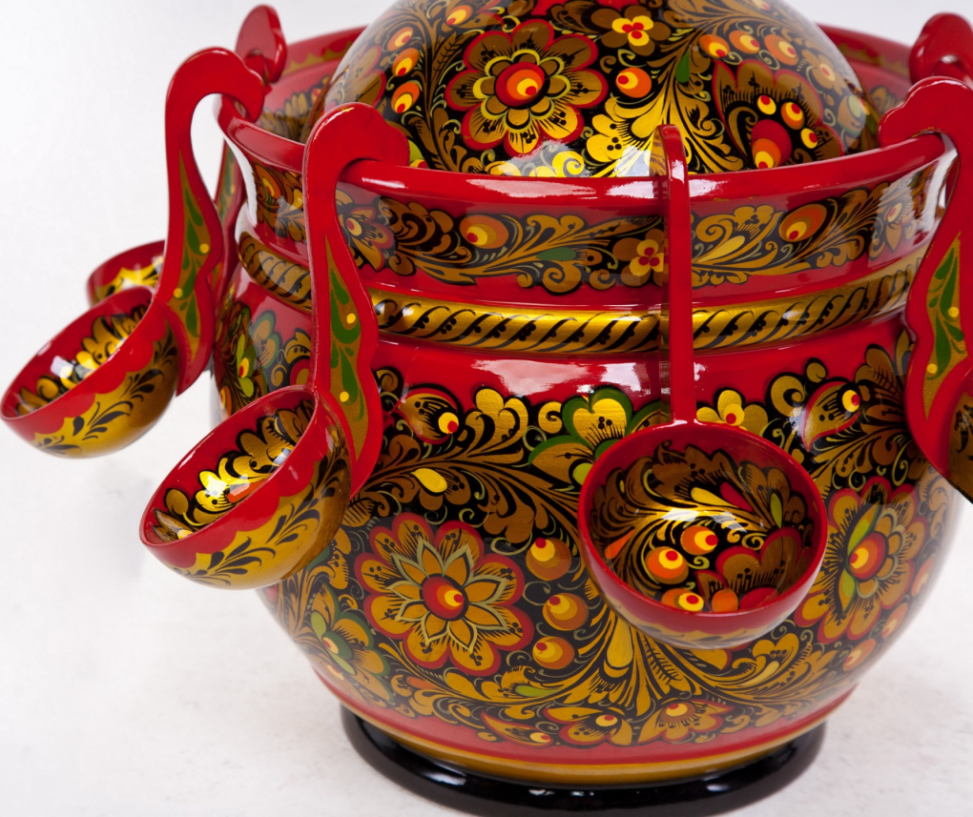
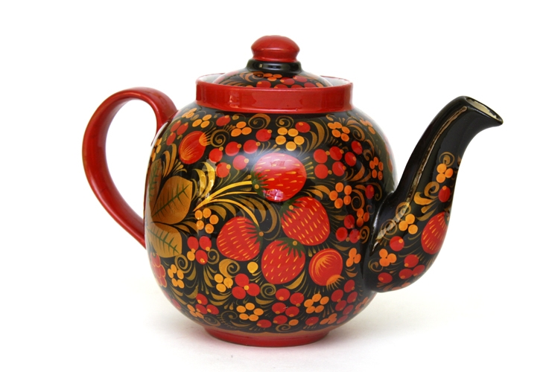
7. Покрывают изделие специальным лаком.
Под воздействием температуры лак желтеет; тогда и появляется этот восхитительный блеск.

Slide 12

Роспись хохломских изделий неповторима

Slide 13


Slide 14


Slide 15


Slide 16






Элементы хохломской росписи
«осочки»
«завиток»
«капельки»
«кустики»

Slide 17


Травяной орнамент узор «листочки»

Slide 18




Slide 19


Slide 20


Жар птицы

Slide 21
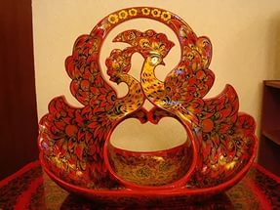
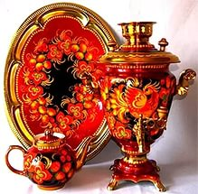
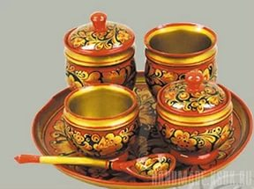
РОСПИСЬ ХОХЛОМСКАЯ
СЛОВНО КОЛДОВСКАЯ
В СКАЗОЧНУЮ ПЕСНЮ
ПРОСИТСЯ САМА.
И НИГДЕ НА СВЕТЕ
НЕТ ТАКИХ СОЦВЕТИЙ
ВСЕХ ЧУДЕС ЧУДЕСНЕЙ
НАША ХОХЛОМА!

Slide 22
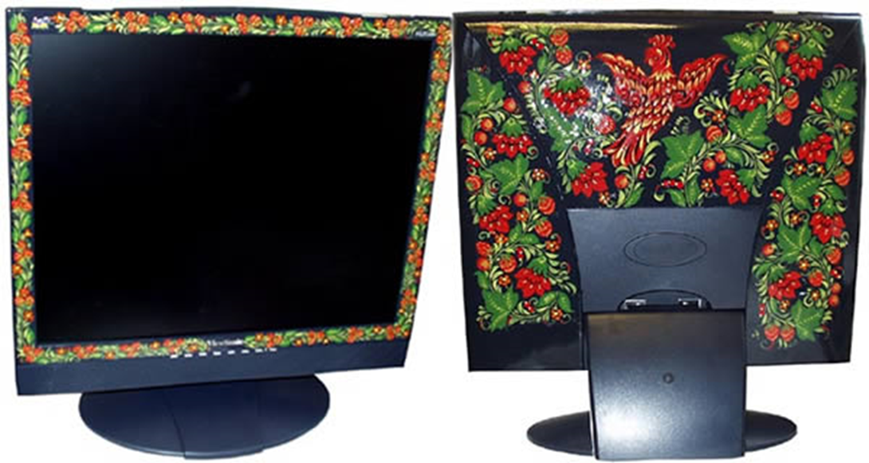
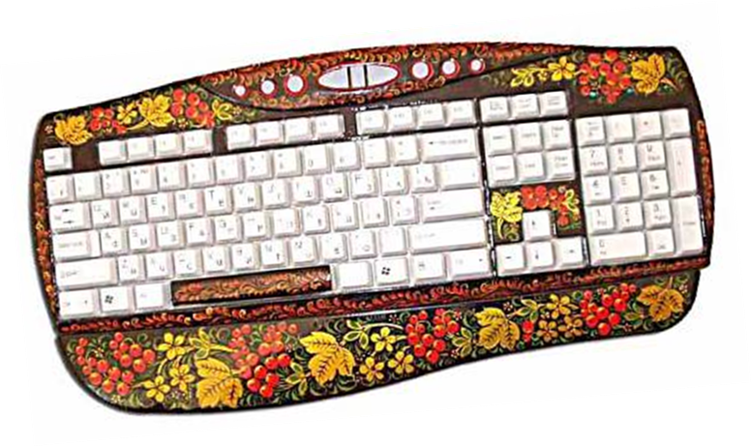
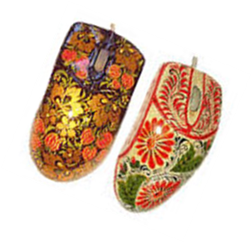
Современные изделия, оформленные росписью
хохлома

Slide 23
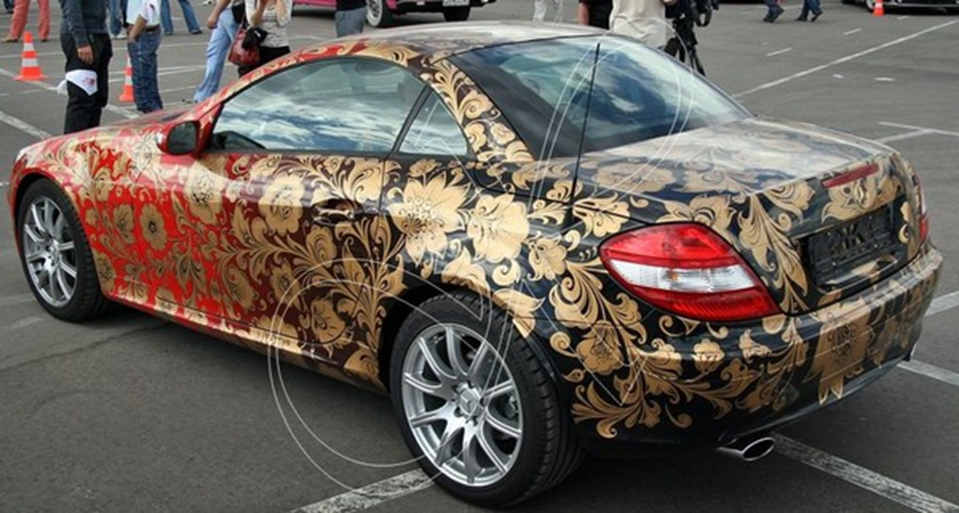

Slide 24
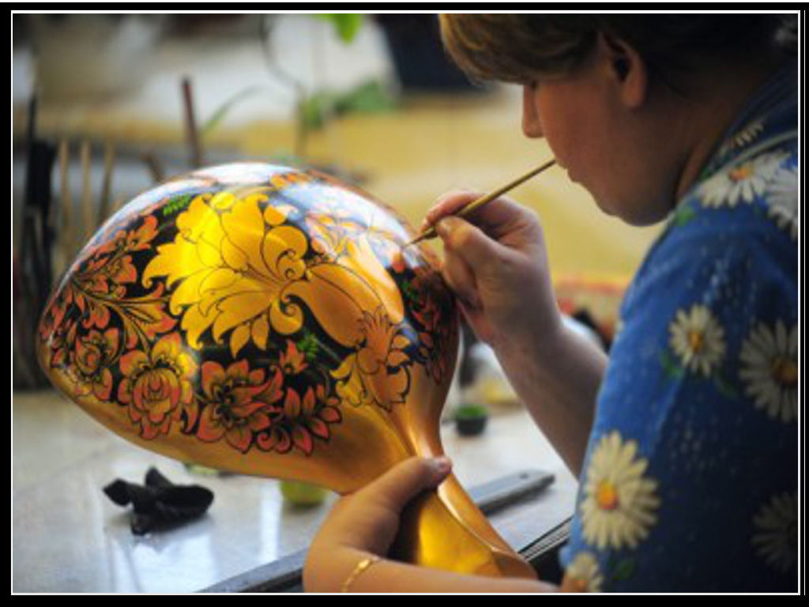
Кисть хохломская!
Большое спасибо!
Сказывай сказку для радости жизни!
Ты, как душа у народа, красива,
Ты, как и люди ,служишь Отчизне

